Slide 1
Seminar 9
SQL JOINs

Slide 2
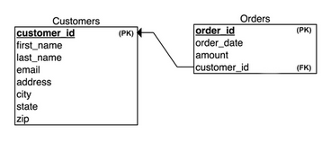
SQL JOIN
Dersom man ønsker å kombinere rader fra to eller flere forskjellige tabeller kan man bruke en JOIN klausul.
Tabellen CUSTOMERS har en PK, og ORDERS har en PK og en FK. Primary key (PK) i ORDERS referer til entiteten som blir beskrevet, og foreign key (FK) brukes for å linke de to tabellene sammen og referer til PK i CUSTOMERS(customer_id).

Slide 3
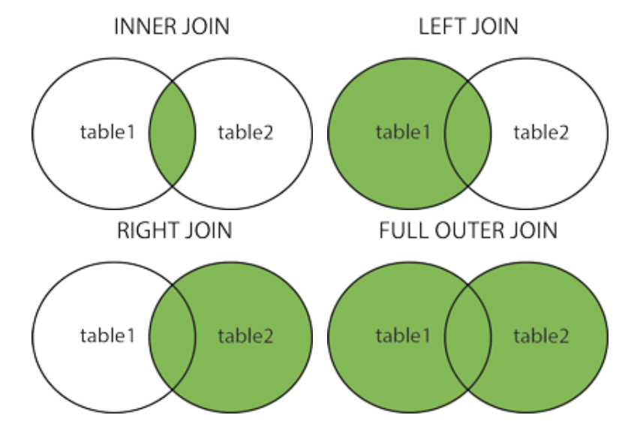
SQL JOINs typer
Det finnes forskjellige typer SQL JOINs for å kombinere rader på forskjellige måter:
(INNER) JOIN: returnerer poster som har samsvarende verdier i begge tabellene.
LEFT (OUTER) JOIN: returnerer alle poster fra den venstre tabellen og de samsvarende verdiene fra den høyre tabellen.
RIGHT (OUTER) JOIN: returnerer alle poster fra den høyre tabellen, og de samsvarende verdiene fra den venstre tabellen.
FULL (OUTER) JOIN: returnerer alle poster hvor det er samsvarende verdier i enten den venstre eller høyre tabellen.

Slide 4
SQL INNER JOIN
Returnerer poster som har samsvarende verdier i begge tabellene
Syntax:
SELECT column_name(s) FROM table1 INNER JOIN table 2 ON table1.column_name = table2.column_name

Slide 5
SQL LEFT (OUTER) JOIN
Returnerer alle poster fra den venstre tabellen og de samsvarende verdiene fra den høyre tabellen
Syntax:
SELECT column_name(s) FROM table1 LEFT JOIN table2 ON table1.column_name = table2.column_name
NB! Noen databaser bruker LEFT OUTER JOIN

Slide 6
SQL RIGHT (OUTER) JOIN
Returnerer alle poster fra den høyre tabellen, og de samsvarende verdiene fra den venstre tabellen
Syntax:
SELECT column_name(s) FROM table1 RIGHT JOIN table2 ON table1.column_name = table2.column_name
NB! Noen databaser bruker RIGHT OUTER JOIN

Slide 7
SQL FULL OUTER JOIN
Returnerer alle poster hvor det er samsvarende verdier i enten den venstre eller høyre tabellen
Syntax:
SELECT column_name(s) FROM table1 FULL OUTER JOIN table2 ON table1.column_name = table2.column_name WHERE condition;
NB! FULL OUTER JOIN kan potensielt returnerer veldig store resultatsett

Slide 8

Eksempel: CREATE TABLE
create table EMPLOYEE (
Employee_id VARCHAR(50),
Person_id INT,
Company VARCHAR(50),
Department VARCHAR(50),
Job_title VARCHAR(50),
PRIMARY KEY (Employee_id)
);
create table PERSON (
Id INT,
First_name VARCHAR(50),
Last_name VARCHAR(50),
Email VARCHAR(50),
Gender VARCHAR(50),
PRIMARY KEY (Id)
);
Foreign key

Slide 9
Eksempel: INSERT DATA
Person data (8 records)
insert into PERSON (id, first_name, last_name, email, gender) values (1, 'Cindi', 'Clemits', 'cclemits0@cbc.ca', 'Female'); insert into PERSON (id, first_name, last_name, email, gender) values (3, 'Horacio', 'Tizard', 'htizard2@blogs.com', 'Male'); insert into PERSON (id, first_name, last_name, email, gender) values (4, 'Gradey', 'Tonn', 'gtonn3@wisc.edu', 'Male'); insert into PERSON (id, first_name, last_name, email, gender) values (5, 'Tasia', 'Naris', 'tnaris4@g.co', 'Female'); insert into PERSON (id, first_name, last_name, email, gender) values (6, 'Gayle', 'Mitchelson', 'gmitchelson5@sogou.com', 'Male'); insert into PERSON (id, first_name, last_name, email, gender) values (7, 'Urbain', 'Boneham', 'uboneham6@newsvine.com', 'Male'); insert into PERSON (id, first_name, last_name, email, gender) values (8, 'Tammie', 'Tosh', 'ttosh7@skype.com', 'Female'); insert into PERSON (id, first_name, last_name, email, gender) values (10, 'Graham', 'Felgat', 'gfelgat9@examiner.com', 'Male');
Employee data (6 records)
insert into EMPLOYEE (Employee_id, Person_id, Company, Department, Job_title) values ('74-0395401', 1, 'Centimia', 'Support', 'Marketing Assistant'); insert into EMPLOYEE (Employee_id, Person_id, Company, Department, Job_title) values ('21-6407844', 2, 'LiveZ', 'Human Resources', 'Structural Analysis Engineer'); insert into EMPLOYEE (Employee_id, Person_id, Company, Department, Job_title) values ('56-6416000', 4, 'Layo', 'Sales', 'Project Manager'); insert into EMPLOYEE (Employee_id, Person_id, Company, Department, Job_title) values ('12-2290944', 7, 'Babbleopia', 'Support', 'Safety Technician II'); insert into EMPLOYEE (Employee_id, Person_id, Company, Department, Job_title) values ('76-5057025', 9, 'Edgeify', 'Training', 'Registered Nurse'); insert into EMPLOYEE (Employee_id, Person_id, Company, Department, Job_title) values ('43-3260423', 10, 'Yodoo', 'Support', 'Help Desk Operator');

Slide 10
Eksempel: (INNER) JOIN
Problem:
List alle personer som har jobbinformasjon.
INNER JOIN nøkkelordet vil velge records fra begge tabellene som har matchende informasjon. Ikke alle personer er ansatt, så det finnes flere personer det ikke finnes jobbinformasjon om.
SELECT * FROM PERSON INNER JOIN EMPLOYEE ON PERSON.id=EMPLOYEE.person_id;
Tabellene våres
PERSON
Id, First_name, Last_name, Email, Gender
EMPLOYEE
Employee_id, Person_id, Company, Department, Job_title

Slide 11
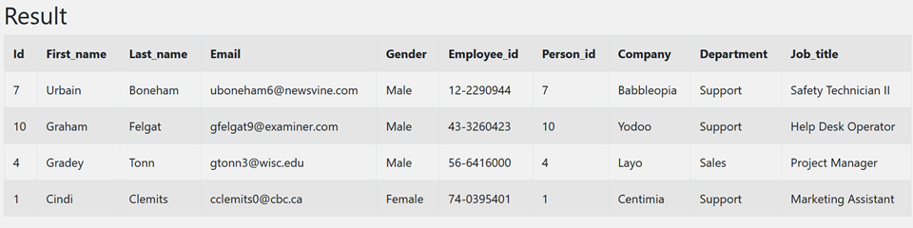
Resulat: (INNER) JOIN

Slide 12
Eksempel: LEFT (OUTER) JOIN
SELECT * FROM PERSON LEFT JOIN EMPLOYEE ON PERSON.id=EMPLOYEE.person_id;
Problem:
List alle personer, og vis jobbinformasjon for de som er ansatt.
LEFT JOIN nøkkelordet vil velge alle records fra tabell 1, og vise/append jobbinformasjon for records i tabell 2 som matcher. Kun de som er ansatt vil ha ekstra info.
Tabellene våres
PERSON
Id, First_name, Last_name, Email, Gender
EMPLOYEE
Employee_id, Person_id, Company, Department, Job_title

Slide 13
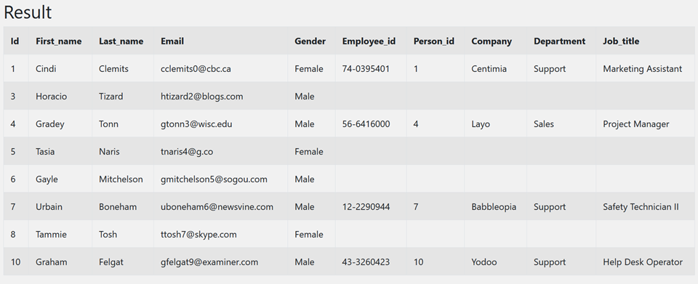
Resultat: LEFT (OUTER) JOIN

Slide 14
Eksempel: RIGHT (OUTER) JOIN
SELECT * FROM PERSON RIGHT JOIN EMPLOYEE ON PERSON.id=EMPLOYEE.person_id;
Problem:
List alle som har en jobb, og vis personinformasjon.
RIGHT JOIN nøkkelordet vil velge records fra tabell 2, og vise/append personinformasjon for records i tabell 2 som matcher. Viser alle som er ansatt, og evt personinformasjon (ikke alle har personinformasjon).
Tabellene våres
PERSON
Id, First_name, Last_name, Email, Gender
EMPLOYEE
Employee_id, Person_id, Company, Department, Job_title

Slide 15
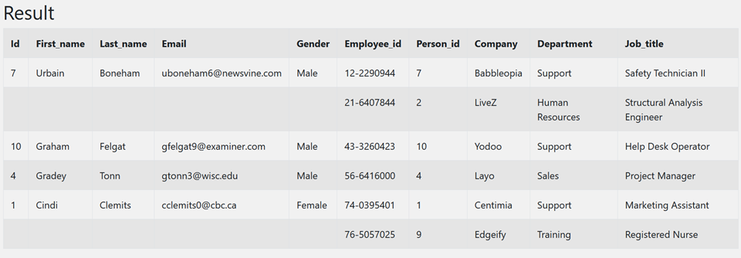
Resultat: RIGHT (OUTER) JOIN

Slide 16
Eksempel: FULL (OUTER) JOIN
SELECT * FROM PERSON FULL JOIN EMPLOYEE ON PERSON.id=EMPLOYEE.person_id;
Problem:
List alle personer og all jobbinformasjon.
FULL JOIN nøkkelordet vil velge records fra begge tabellene som har matchende informasjon. All data vil vises.
Tabellene våres
PERSON
Id, First_name, Last_name, Email, Gender
EMPLOYEE
Employee_id, Person_id, Company, Department, Job_title

Slide 17
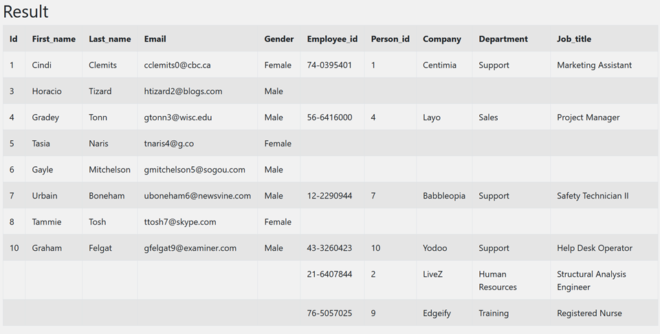
Resultat: FULL (OUTER) JOIN

Slide 18
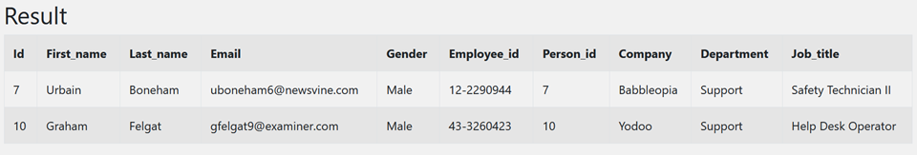
JOIN + spørring
Viser alle kolonner for ansatte, og legger til personinformasjon (person RIGHT JOIN employee). Så velges alle records (rader) hvor kjønn er ‘male’, og personen jobber i avdelingen ‘support’.
SELECT *
FROM PERSON
RIGHT JOIN EMPLOYEE
ON PERSON.id=EMPLOYEE.person_id
WHERE Gender='Male' AND Department='Support';

Slide 19
Nyttige ressurser
SQL syntax
https://www.w3schools.com/sql/default.asp
https://www.dofactory.com/sql
Execute SQL
https://sqltest.net/
Her kan man kjøre all SQL kode.
Velg databasen “MS SQL Server 2019” øverst til høyre, opprett tabell(er), insert data, skriv spørring og klikk knappen “Execute SQL”
Du får enten en feilmelding med hva som er feil, eller så dukker det opp en tabell med resultatet fra spørringen

